Slide 1
BSM208
PROGRAMLAMA DİLLERİNİN PRENSİPLERİ
Programlama Dillerinin
Tarihi Gelişimi
(Hafta2)

Slide 2
Programlama Dillerinin Tarihi
1940’ların sonu ve 1950’lerin başında;
  Programlama dillerinde;Yavaşlık, yetersiz güvenilirlik, pahalılık, sınırlı bellek ve yazılım ve mutlak adresleme problemi bulunmaktadır.
  Dizi indeksleme ve kayan noktalı aritmetik kavramları henüz desteklenemiyor.
  Kayan noktalı aritmetik için donanım yetersizliğinden Interpretive sistemler tolere ediliyor ve kayan noktalı aritmetik için yazılımların yürütülmesi hala çok yavaş olmakta.

Slide 3
1946-1950
İşletim sistemi kavramı yok
Bilgisayarın yapısının çok iyi bilinmesi gerekiyor.
Programlama=Çözülecek probleme ilişkin devre tasarlamak
Dolayısıyla sadece uzmanlar programlama yapabilir. (Elektronik Müh.)
BU DURUM BİLGİSAYARIN YAYGIN KULLANIMI KONUSUNDA CİDDİ BİR PROBLEM OLUŞTURUYORDU

Slide 4
Çözüm Önerileri neydi?
Günlük dilde kullanılan sözcüklere benzer sözcüklerden oluşan Bilgisayar dili oluşturmak
Bu dilin anlaşılması ve öğrenilmesi kolay olmalı
Matematiksel uygulamalar için uygun olmalı
YANİ YÜKSEK SEVİYELİ BİR DİL OLMALI
Bu amaçlarla geliştirilen ilk dil FORTRAN idi

Slide 5
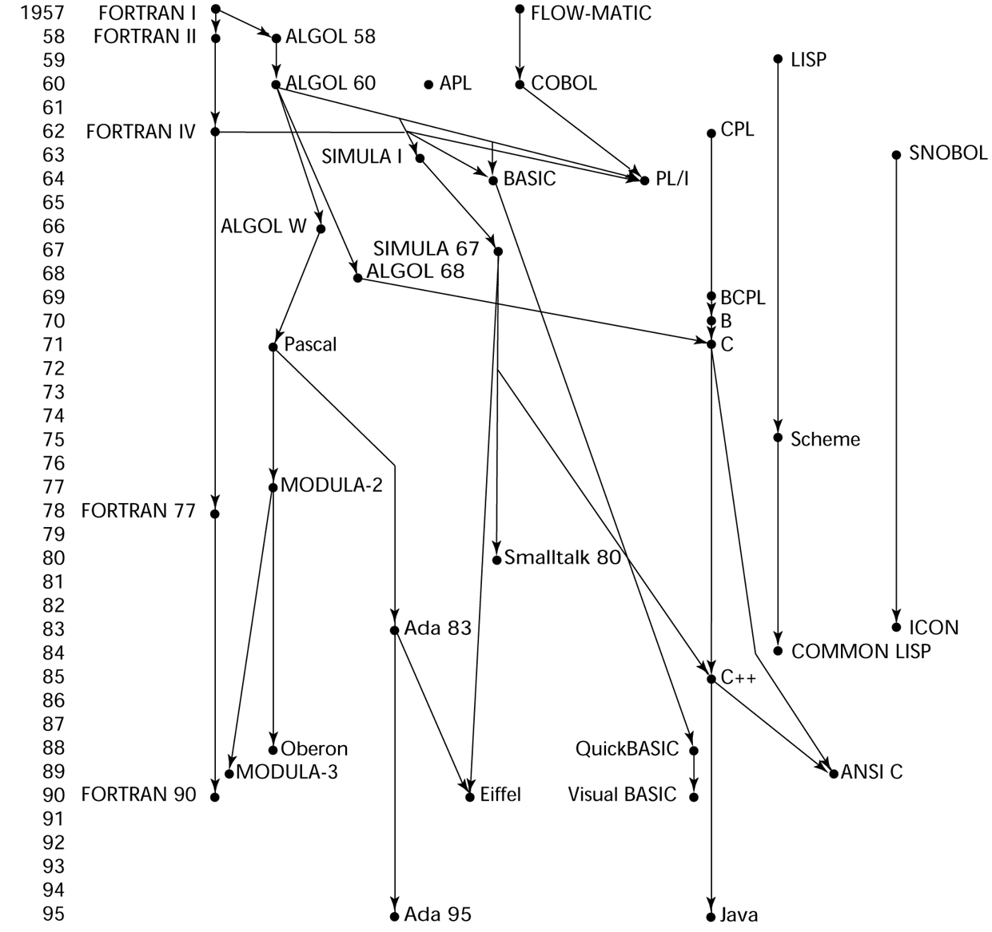
Yüksek Seviyeli Programlama Dillerinin Kronolojisi

Slide 6
Fortran
FORmul TRANslating System
1954 yılında, IBM firmasında John Backus tarafından geliştirildi
DO deyimleri, G/Ç deyimleri ve atama deyimleri vardı
Matris, denklem sistemleri ve diff. Denklem sistemlerini kolaylaştırıyordu
3 dala sahip If yapısı içeriyordu:
If (arithmetic_expression) N1, N2, N3
iterative (loop) Do ifadesi şu biçimde kullanılıyordu:
  Do N1 variable = first_value, last_value
Çalışma sırasında veri tipleme ifadeleri ve bellek tahsisi yoktu

Slide 7
Fortran (devam)
Fortran ingilizce sözcüklerden oluşuyordu
Anlaşılması makine diline göre çok kolaydı
Matematiksel uygulamalar için iyi özelliklere sahipti.
Fakat;
Fortran dilinin bilgisayar tarafından anlaşılması için DERLEYİCİ’ye ihtiyacı vardı.
John Backus, 2 yılda, 51000 satırlık makine kodundan oluşan ve bir teyp biriminde saklanan Fortran derleyicisini üretmiştir.
FORTRAN 1957 yılında ticari olarak kullanıma sunuldu
Aynı kişi 1959 yılında, yüksek seviyeli bir dilin yazış kurallarını açıklama noktasında standart bir notasyon haline gelen Backus Naur Form (BNF)’yi bulmuştur.

Slide 8
FORTRAN ailesi
FORTRAN I:Taşınabilirliği çok kötü
FORTRAN 66:Karakter türü verileri işlemede çok kısıtlı, yapısal programlama yok, rekürsif işlemler yapılamıyor.
FORTRAN 77(American National Standarts Institute-ANSI): Karakter türü verileri işleyebiliyor, Yapısal programlamayı destekliyor, DO çevrimine dışarıdan veri girilebiliyor. Taşınabilirlik daha iyi hale getirliyor.
FORTRAN 90:Pointer (bağlı liste gerçeklemesi, dinamik bellek yönetimi), rekürsif işlem yeteneği, bit düzeyinde işlem, Dizi yapıları daha iyi kullanılabiliyor, Altprogram yapıları daha esnek, isimler daha uzun yazılabiliyor (okunabilirlik)

Slide 9
FORTRAN Ailesi (devam)
FORTRAN 95: Pointer ve yapılara varsayılan olarak ilk değer atanması ve taşınabilirliğin mükemmel hale getirilmesi temel hedef olmuştur.
Nesneye dayalı programlama özellikleri de FORTRAN dil ailesine sunulmaya çalışılmaktadır.
UYGULAMA ALANLARI
Bilimsel Hesaplamalar, Mühendislik Uygulamaları ve Sayısal Analiz alanlarında özellikle FORTRAN 90 etkin bir biçimde kullanılmaktadır.
örnek

Slide 10
Functional Programming: LISP (1958)
LISP Dili yapay Zeka uygulamaları için, MC Carthy ve ekibi tarafından 1958 yılında geliştirilmiştir.
Atomlar ve Listeler adı verilen iki veri yapısına sahiptir.
Program kodu ve veriler tam olarak aynı formdadır:
Örnek: (A B C D)
  Bu Eğer bir veri ise , A, B, C ve D verilerini içeren bir listedir
  Eğer bir kod ise o zaman A fonksiyonunun B, C ve D parametrelerine uygulanması olarak yorumlanır.
İki LISP versiyonu Scheme (1970) ve COMMON LISP (1984)

Slide 11
LISP (devam)
LISP esas olarak yorumlayıcı kullanan bir dildir. Derleyici kullanan versiyonları da vardır.
Veri tiplemesi bakımından esnek bir dildir.
Olağanüstü esneklik, ifade gücü ve kodun aynı zamanda veri olarak da kullanılabilmesi özelliği LISP’i yapay zaka uygulamalarında rakipsiz hale getirmiştir.
Nesne Yönelimli Programlamayı destekler
Veri tabanlarına erişim ve GUI olanağı vardır.
Çok iyi belgelendirilmiş olup, COMMON LISP, ANSI tarafından standart hale getirilmiştir.
örnek

Slide 12
ALGOL
ALGOrithmic Language
FORTRAN I’den esinlenilmiştir
İlk kez 1958 yılında Avrupalı ve Amerikalı bir komisyonun Zürih’teki çalışmaları sonucu oluşturulan yüksek seviyeli bir dildir. İlk isim ALGOL 58 olarak verilmiştir.

Slide 13
ALGOL 60
GAMM(German Society for Applied Mathematics and Mechanics) tarafından ALGOL’58’e eklemeler yapılmıştır.
Amaçlar:
  Matematiksel notasyonlara yakın ve kolay okunabilen
  Literatürdeki hesap süreçlerinde kullanılabilen
  Makine diline kolaylıkla çevrilebilen bir dil olsun
Makineden bağımsız, daha esnek ve daha güçlübir dil olmuştur.
Atama ifadesi olarak ilk evrensel kullanım bu dilde olmuştur.
  variable := expression

Slide 14
ALGOL 60: Başarılı yönler
Blok yapısı kullanılmıştır
Parametre aktarımı için, pass by value ve pass by name olmak üzere iki yöntem kullanılmıştır.
Rekürsiyon’a izin verilmiştir.
Stack-dynamic dizilere izin verilmiştir
formal syntax tanımlı ilk dildir. Bu formal diller, Parsing teorisi ve derleyici tasarımı konuları için bir başlangıçtır.
Rekürsiyon ve blok yapısını desteklemek için donanımda yığıta izin verildiğinden bilgisayar mimarisini etkilemiştir.

Slide 15
ALGOL 60: Eksik yönler
Anlaşılır olmakta zorluk ve yürütmede (implementation) verimsizliğe götürecek kadar esnek
I/O ifadelerindeki yetersizlik yada zayıflıklar (eksiklik )
1960’lı yıllar için BNF(Backus Naur Form) kullanımı karmaşıklıkmış gibi gözükmektedir.
Avrupalı bilim adamları arasında sonderece popüler, eğitim ve araştırma aracı olarak kullanılır ve bilimsel makalelerde algoritmaları açıklamak in kullanılmasına rağmen;
IBM tarafından desteklenmemiştir.
Çünkü bu sırada IBM FORTRAN dilinde yazılmış zengin bir kütüphaneye sahiptir ve haliyle FORTRAN’ desteklemektedir.
O zamanlar IBM’in bilişim sektörünün %80’ine sahip olduğu düşünülürse, bu durum ALGOL60 için bir dezavantajdır.

Slide 16
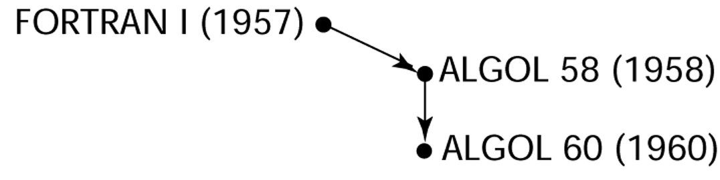
ALGOL 60’ın şeceresi
Örnek

Slide 17
COBOL: COmmon Business Oriented Language)
(1959-Mayıs)
Savunma bölümünün çalışmaları sonucu ortaya çıkmıştır.
İngilizce sözcük yada cümle yapılarını kullanan ve İŞLETMELERe yönelik ortak bir dildir.
Özellikle bilgisayara büyük miktarda bilgi giriş-çıkışının yapıldığı uygulamalar için geliştirilmiştir.(Stok kontrol, Bordro)
Program içerisindeki dil ifadeleri ve fiziksel adresleri verilerin tanımlandığı ve çalıştırılabilir işlemlerin bulunduğu yer olarak ikiye ayrılır.
Hiyerarşik veri yapıları ve yan anlamlı isimlerin (connotative names) görüldüğü ilk dillerdir.
Fonksiyonları desteklememektedir.

Slide 18
COBOL (devam)
COBOL içerisinde rapor yazdırma, tablo içinde arama yapma, ve kullanımı çok kolay olan dosya sıralama rutinleri bulunmaktadır.
Yapısal özellikleri dolayısıyla veritabanı yönetim sistemleri ile birlikte kullanımı kolaydır.
Tuğamiral Grace Murray Hopper, İlk önce yaklaşık 20 komuttan oluşan FLOW-MATIC’i geliştirdi ve COBOL’un temel modeli oldu.
COBOL61-65-70-73, ANSI-COBOL versiyonları bulunmaktadır
1990’larda ise OOP versiyonu üretilmiştir.
Üzerinde hala çalışmalar yapılmakta ve Amerika hala büyük miktardaki verileri işlerken COBOL kullanmaktadır.

Slide 19
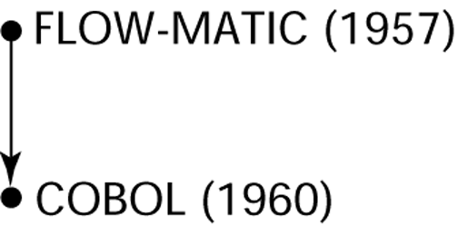
Figure 2.4
COBOL’un şeçeresi

Slide 20
BASIC: İlk Zaman Paylaşımlı Bilgisayar Sistemi (1964)
Beginner’s All-purpose Symbolic Instruction Code
Öğrencilerin bilgisayara daha kolay erişimlerini sağlamak ve basit ve etkin bir programlama dili ile program yazabilme isteklerine cevap vermek için tasarlanmış bir dildir.
The first PL used through terminals connecting to a remote computer
Sadece14 komuta (LET, PRINT, GOTO…) sahipti. Tek veri tipi (number= kayan noktalı ve tamsayı)
BASIC, FORTRAN ve ALGOL’den bazı bileşenleri almıştır.
FORTRAN’dan DO çevrimini, ALGOL’den ise “until” yerine “to”

Slide 21
Kolay bir dil ve genel maksatlı, belirli bir alana bağlı değil
Uzman kişilere de hitap edebiliyor
Açık ve anlaşılır hata mesajlarına sahip, kullanıcı bilgisayarla etkileşimli çalışabiliyor
Küçük boyutlu programları hızlı bir biçimde çalıştırabiliyor
Kullanım için donanım bilgisine sahip olmaya gerek yok
Kullanıcıyı işletim sistemi ayrıntılarından dahi koruyabiliyor
Derleyici kullanıyor, programın tümü makine diline çevrildikten sonra icra ediliyor
BASIC’in pekçok versiyonları olmuştur. 1989’da ise nesne yönelimli uyarlama olan Visual BASIC ve 1998’de VB6.0 sunulmuştur.

Slide 22
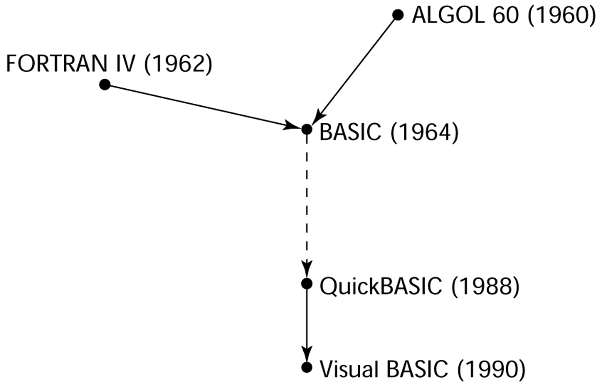
BASIC’in Şeceresi

Slide 23
PL/1 (1965)
COBOL, Fortran IV ve ALGOL 60’tan sonra bilimsel ve işletme problemlerine çözüm sağlayabilmek için floating-point ve desima veritiplerini desteklemek üzere geliştirilmiş bir dildir.
IBM ve SHARE grubunun ortak çalışmalarının bir sonucu ortaya çıkan bir üründür.
İlk PL :
  Eşzamanlı olarak çalışabilen altprogramlara izin verebilmektedir.
  run-time hatalarından başka 23 farklı tip.
  Rekürsif olarak kullanılabilecek prosedürleri desteklemektedir.
  Pointer kullanımına izin vermektedir.
  Bir matrisin bir satırına vektor olarak işaret mümkün
  Hafıza gereksinimi yüzünden karmaşık olabilmektedir.
Tasarım yönünden iyi değildir.

Slide 24
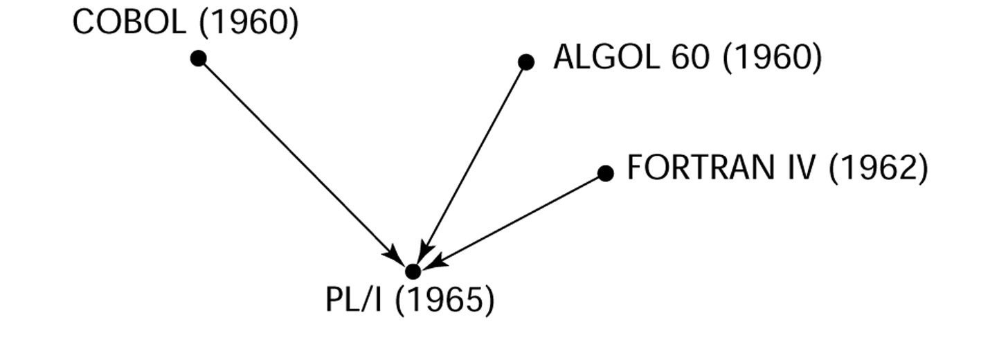
Figure 2.6
Genealogy of PL/I

Slide 25
APL and SNOBOL: Dynamic Languages (1960s)
APL (A Programming Language) dili tanımlayan bir bilgisayar mimarisi olarak IBM’de tasarlanmıştır.
Dil ifadelerini oluşturan pek çok sayıda operatör vardır. Okuması oldukça zordur.
SNOBOL (Snowball) metin işleyici (text processing) olarak Bell Lab’da özel olarak üretilmiştir.
Yavaş bir dildir.
Hem APL hem SNOBOL dinamik tipleme ve dinamik bellek tahsisini desteklemektedir.
SNOBOL dili yorumlayıcı kullanan bir dildir.
Veri ve değişkenler üzerinde tip bakımından bir sınırlama bulunmuyordu
Bu dilin devamı:awk, icon, perl,

Slide 26
SIMULA 67: Beginnings of Data Abstraction (1962 ve 1964 arasında)
İlk olarak simülasyon için tasarlanmış bir dildir.
ALGOL60’ın genişletilmiş versiyonudur. (Blok yapısı ve kontrol ifadeleri buradan alınmıştır)
Daha önce durdurulduğu yerden itibaren yeniden çalışmaya başlayan altprogramları desteklemektedir.
Veri soyutlamasına imkan veren sınıf yapılarını desteklemektedir

Slide 27
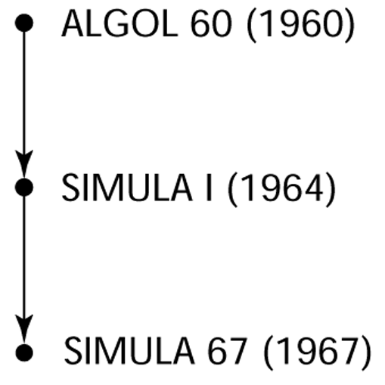
SIMULA 67’in Şeceresi

Slide 28
ALGOL 68
Üstünlükler
  Kullanıcı tanımlı(user-defined) veri tiplerini destekleyen ilk PL’dir.
  ALGOL68’de flex adı verilen dinamik dizi kavramına izin veren ilk PL’dir.
Eksiklikler
  Öğrenilmesi oldukça zor olan bir gramer ve dil yapısına sahiptir.
  Sadece bilimsel uygulamalar hedeflenerek tasarlanmış bir dil

Slide 29
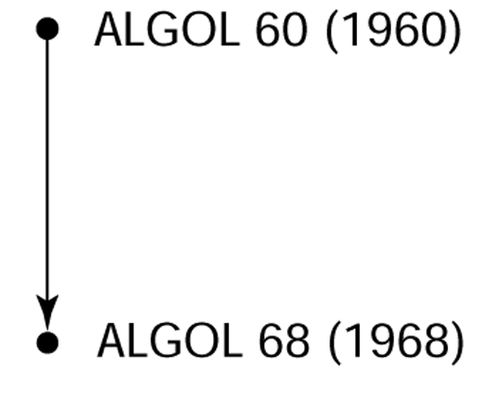
ALGOL 68’in şeceresi

Slide 30
ALGOL’ün Torunları
Pascal (1971):
  İlk önceleri eğitim dili olarak kullanıldı
  Basit ve okunabilir, yazılabilir (expressive)
  Fortran and C ile karşılaştırıldığında emniyetli bir dildir.
C: Taşınabilir Sistem Programlama Dili (1972)
  Yeterli derecede kontrol ifadelerine ve veri yapısı olanaklarına sahip.
  Tip kontrolü yetersiz.
  Derleyicilerine çok kolay bir biçimde ulaşılabilinir.

Slide 31
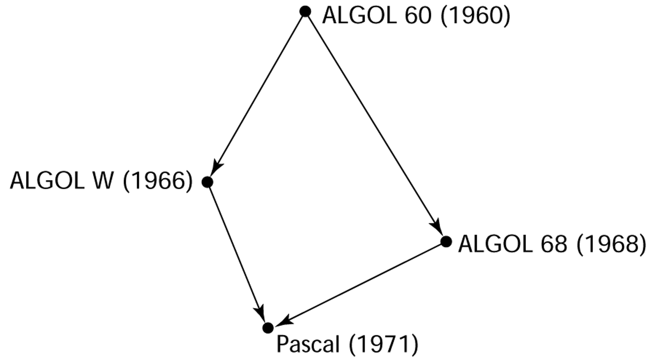
Pascal’ın şeceresi

Slide 32
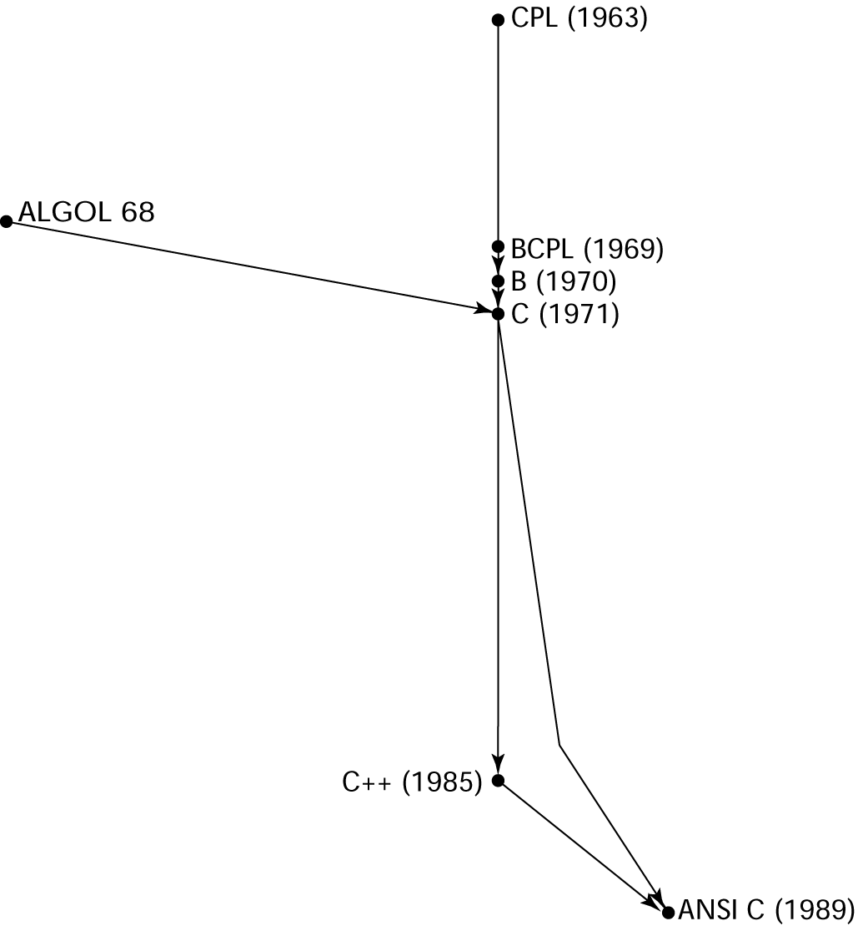
C’nin Şeceresi

Slide 33
ALGOL’ün torunları(devam)
Modula:
  Yazılım Mühendisliği alanında önemli deneyimler sonucu ortaya çıkan ve güçlü bir tip ayrımı ve tip kontrolü mekanizmasına sahip bir dildir.
  Dinamik dizi kullanabilme (dinamik bellek yönetimi) ve eşzamanlılık özelliklerine sahiptir.
  Lilith adı verilen yeni bir bilgisayar sitemi için tasarlanmış fakat kullanılmamıştır.
  Modula 2 Pascal’a göre daha başarılı ve kullanıcıya esneklikler sunmakta. Modula 2’nin syntax’ı daha esnektir.
  Gerçek uygulama yazılım sistemleri için geliştirilmiştir.
  Soyut veri tipini destekliyor fakat miras alma (inheritance) özelliğini desteklemiyordu.Nesneye yönelim yok

Slide 34
ALGOL’ün torunları(devam)
Oberon:
  Modula-2’ye dayanmakta fakat ondan daha basit idi.
  OOP’yı desteklemek için tipleme genişletilmişti.Tip ayrımı güçlüdür. OOP’i tam olarak destekler.
  Geleneksel veri türlerini ve kontrol yapılarının çoğunu içerir. Dinamik bellek yönetimi vardır.
  Endüstriyel gücü yüksek bir dil idi. Uygulama geliştirme amacıyla geliştirilmiş bir dildir.
  Veritabanı, ağ haberleşmesi, 3 boyutlu grafikler oluşturma ve nesne yönetimi için destek sağlayan zengin bir kütüphanesi vardır.
  Soyut veri türlerini destekler.

Slide 35
Prolog: Programming Based on Logic (1972)
Çok üst düzey programlama dilinin ilk örneği
PROgramming LOGic
Mantık yürütme ve ispatlama tekniklerini kullanır
PROLOG programı, bir nesneler kümesi ile bu nesnelerle ilişkili hedeflere nasıl erişilebileceğini tanımlayan kurallar kümesinden oluşur.
Prosedürel bir yaklaşım değildir.
Dil kuralar ve gerçeklerden olşur.
Verimsiz kalmıştır.
Kullanım alanı belirli tipte VTYS ve yapay zeka alanlarıyla sınırlıdır.

Slide 36
ADA:
Tarihin en geniş tasarım çalışması
ABD savunma bakanlığının bir çalışması sonucu ortaya çıkmıştır. Gömülü sistemlerin (embedded systems) programlanmasını sağlayacak PL üretimi amaçlanmıştır. (1983). Gerçek zamanlı uygulamlar için
Augusta Ada Byron’ın (1815-1851) ölümünden sonra isimlendirilmiştir.
Blok yapılı, nesne yönelimli, genel amaçlı ve eşzamanlılığı destekleyen bir dildir.
Büyük boyutlu yazılımlar için uygundur.

Slide 37
ADA (devam)
Şablon (Generic) program birimleri sayesinde yazılımın yeniden kullanılabilmesini Buluşma yeri(rendezvous) mekanizmasının ilavesiyle eşzamanlı çalışmayı desteklemektedir. mechanism
Çok geniş ve çok karmaşık bir dil. (Özellikle yazım kuralları)
Çeşitli durumlara uygulanabilecek hazır şablonlara (template) sahiptir.
İlk sıralar ADA derleyicileri kod üretmekte verimsiz idi.
En çok gömülü sistemlerde başarılı olmuştur.
Veri tipleri konusunda çok zengindir. Çok-iş işleme özelliğine sahiptir.

Slide 38
Ada 95
ADA83’e kalıtım (inheritance), çok biçimlilik (polymorphism) gibi yeni eklemeler yapılarak ve tip türetim mekanizmasını genişleterek Ada 95 elde edilmiştir.
Altprogramların dinamik kapsam bağlama kurallarına göre çağrılması mekanizması da ADA 95’in özelliklerine katılmıştır.

Slide 39
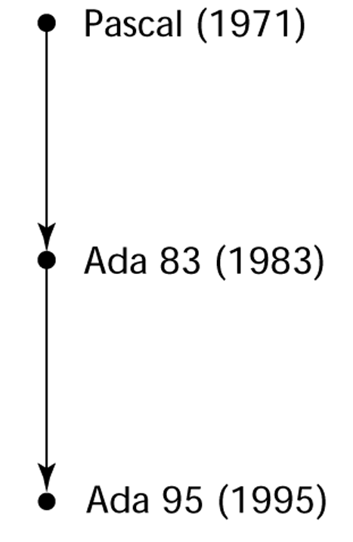
ADA’nın şeceresi

Slide 40
Smalltalk: Object-Oriented Programming
OOP 3 temel karakteristiği: data abstraction, inheritance ve dynamic binding
Smalltalk sadece bir PL değil, aynı zamanda yazılım geliştirme aracıdır.
Program birimleri, verileri kapsülleyen nesneler ve yöntemlerden oluşur.
Hesaplama bir nesneye bir mesaj göndererek yapılır

Slide 41
İlk olarak Smalltalk-80 versiyonu Xerox dışında ticari amaçlı yazılımlarda kullanıldı. Halen yazılım geliştirimleri için yeni teknolojileri de içererek kullanılmaktadır.
Smalltalk tamamen nesne yönelimli olan ve ticari ilk programlama dilidir.
Geliştirme ortamı nesne yönelimli bir alt yapısı olması nedeni ile çok gelişmiştir ( tarayıcı, editör, debugger, açık kaynak kod).
Kaynak kodunun açık olması iyi bir eğitim ortamı haline gelmesini sağlamıştır. Diğer dillere göre çok basit bir sentaksı vardır ve Java gibi Geniş ve sürekli genişleyen bir programlama kütüphanesine sahiptir. Platform bağımsız bir dildir.
Bu dilde nesne yönelimli programlamanın 3 temel karakteristiği olan veri soyutlama (data abstraction), kalıtım (inheritance) ve dinamik bağlama(dynamic binding) kavramlarının hepsi bulunmaktadır.

Slide 42
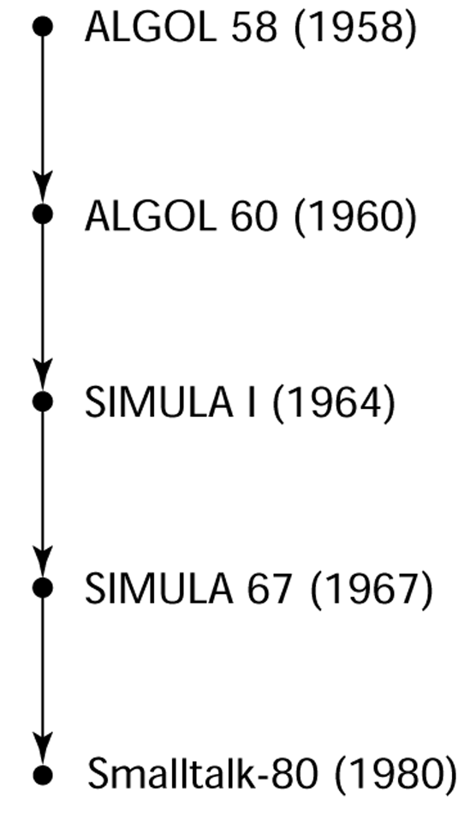
Smalltalk’ın şeceresi

Slide 43
C++: ( Imperative + OO )
C ve Smalltalk’ın birleşimi
Çoklu miras alma desteklenmekte
Fonksiyon ve NYP ‘ya izin verimektedir.
Operatör ve metotların üstüste bindirilmesi desteklenmekte
Sınıflar ve metotlat template edilebilir.
Kuvvetli tip ayrımı, dinamik bellek yönetimi, hazır şablonlara sahip olma ve çok biçimlilik (polymorphism) özellikleri vardır.
C’de bulunan özelliklerin çoğu burada vardır.
PL/1 gibi geniş ve kompleks.
Ada ve Java’dan daha az güvenli

Slide 44
Eiffel (1992)
Imperative ve OO özellikleri birleştiren Hybrid PL
Soyut veri yapılarını, kalıtımı ve dinamik bildirimleri destekler. (OO)
Altprogram ve çağırıcı (caller) arasındaki iletişim için bildirimler (assertions) kullanır.
C++’dan daha küçük ve basittir. Fakat ifade edilebilirliği ve yazılabilirliği neredeyse eşittir.

Slide 45
Delphi:
Emir esaslı ve OO PL’nin başarılı bir biçimde birleştirilmesidir.
Pascal’dan türemiştir. Bu yüzden, dizi elemanlarının kontrolünde, pointer aritmetiği ve tip zorlamalarında C ve C++’tan daha emniyetlidir.
C++ ‘dan daha az komplextir.
Kullanıcı tanımlı operatörlere, generic altprogramlara ve parametrize edilmiş sınıflara izin vermez.
Daha iyi ve daha kolay yazılım geliştirtme için bir Graphical User Interface (GUI) sağlamaktadır.

Slide 46
Java: Emir Esaslı bir NDPD (OOL)
Daha küçük, daha basit ve daha güvenilir bir PL tasarlamak üzere C++ tabanlı olarak geliştirilmiştir.
Java, basit, taşınabilir ve nesneye yönelik özellikte bir dildir.
Miras alma, çok biçimlilik, kuvvetli tip kontrolü, eş zamanlılık kontrolü, dinamik olarak yüklenebilen kütüphaneler, diziler, string işlemleri ve standart kütüphane gibi özellikleri vardır.
Bir Java programının temel yapısal bileşeni sınıftır. Bütün veri ve metotlar bir sınıf ile ilişkilidir. Global veri yada fonksiyon yoktur.
Hem referans değişkenleri ile hem de ilkel tiplerle erişilebilen sınıflara sahiptir.
C++’ta bulunan çoklu miras alma, operatörlerin üst üste bindirilmesi, ve makro önişlemcisi özellikleri Java’da yoktur.
Java’da şablon yapıları yoktur. İhtiyaç da minimuma inmiştir.

Slide 47
Java (devam)
Pointer yoktur. Fakat bütün nesne sınıfları object adlı kök sınıftan miras almaktadır.
Records, union or enumeration tipler yoktur.
Prosedürel programlamayı desteklemez.
Sadece tekli miras almayı destekler fakat çok gelişmiş bir GUI’ya sahiptir.
İplik (threds) yapısına (bir pencere içerisinde yeni pencereler açılmasına izin var) sahip olduğundan eşzamanlılığı yönetmek kolaydır.
Çöp toplama (Garbage collection) nesneler için belleği eniyi kullanımı sağlar.
Tip dönüşümü kuvvetlidir.

Slide 48
Java (devam)
Java tipik olarak platformdan bağımsız olarak byte kodları biçiminde derlenir. Daha sonra bu byte kodlar bir Java görüntü makinesi adı verilen bir Java yorumlayıcısı tarafından kullanılacağı platformun makine dilindeki koduna çevrilir. Derlenmiş Java sınıflarının taşınabilirliğini garantileyen bir özellik vardır. Oda .class format adı verilen Java byte-kod dosya formatının kesin olarak tanımlanmış olmasıdır.
Java “applet” adı verilen başka sistemler içinde gömülü programların geliştirilmesi için de kullanılmaktadır. Bu appletler Internet Explorer yada Netscape gibi web tarayıcı programlar içerisinde kullanılabilir.
Java internet ve web programcılığında yaygın olarak kullanılmaktadır.

Slide 49
JavaScript: HTML-resident, client-side scripting language for the Web
Netscape ve Sun Microsystems ‘in ortak çalışmaları sonucu 1995’de üretilmiştir. Orijinal adı “LiveScript”tir.
Dil bileşenlerinin içinde, web sayfalarının çeşitli kısımlarını ve özellikle HTML’i işleyecek ve kontrol edecek çeşitli olanaklar vardır.
Javanın veri tipleri bakımından sert kısıtlamalarına karşılık, (Örn.Bütün değişken tipleri derleme zamanında belirlenir), Javacript bu açıdan toleranslıdır.( dynamik olarak tipleme)
Java’nın HTML ile çalışma desteği zayıf iken, Javacript’in bu konudaki desteği tamdır.
Javascript nesneye yönelik ve blok-yapısal özellikte bir dildir.

Slide 50
PHP: HTML-resident, server-side scripting language for the Web
Personal Home Page (PHP), Rasmus Lerdorf tarafından 1994 yılında geliştirildi.
Bir HTML dökümanı, okuyucu, hiper linkler boyunca diğer HTML dökümanlarına götürecek biçimde programlanabilir.
Gömülü bir HTML belgesi browser tarafından istendiğinde PHP kodu Web server üzerinde yorumlanır.
PHP’nin dizi yapısı JavaScript ve Perl dizi yapılarının bir birleşimidir.
PHP ile form erişimi oldukça kolaydır.

Slide 51
C#
C ve C++ dil ailesinin ilk bileşen yönelimli (Component-oriented) dilidir.
C ve C++’dan derlenmiş, basit, modern, nesne yönelimli ve tür güvenli bir programlama dilidir.
Yüksek başarımlı Common Language Runtime (CLR); bir yürütme motoru, bir çöp toplayıcı (garbage collection), anında derleme, bir güvenlik sistemi ve zengin bir sınıf çerçevesi (.NET Framework) içerir. CLR temelden, birden çok dil desteğine kadar herşey için tasarlanmıştır.
CLR’ı hedef alan diller: Visual C#, Visual BASIC .NET, Managed C++, J#.NET ve Jscript.NET
Common Language Specification, CLS, dil işlevselliğinin yaygın bir düzeyini tanımlar. .NET Framework işlevselliğine tam erişim ve ve diğer uyumlu dillerle zengin birlikte çalışabilirlik vardır.

Slide 52
C# (devam)
C# otomatik bellek yönetimini kullanır. C# tür sistemi işaretçi türleri ve nesne adreslerinin doğrudan değiştirilmesine de izin verilir.
C# tür sistemi bileşiktir. Her şey bir nesnedir. Kutulama ve kutuyu açma gibi kavramların yenilikçi kullanımı ile C#, her veri parçasının bir nesne olarak değerlendirilmesine olanak sağlayarak, değer türleri (value type) ve başvuru türleri (reference type) arasındaki açığı kapatır.

Slide 53
Lisp örnek
(+ 2 3)
(defun topla (a b) (+ a b))
(topla 2 3)
geri

Slide 54
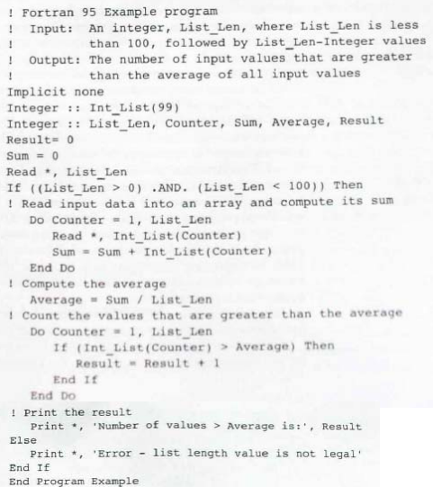
Fortran 95 örneği
geri

Slide 55
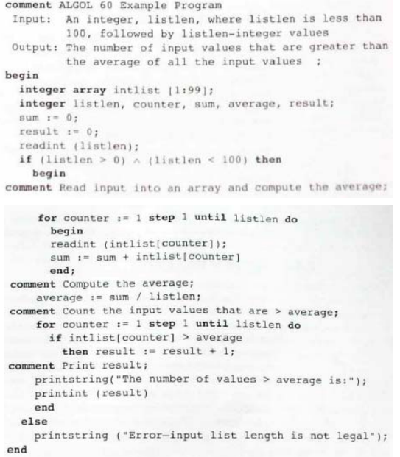
Algol dili örneği
geri

